Slide 1

Sistemas Elétricos
Elementos componentes de Uma instalação Elétrica
O quadro de distribuição e seu diagrama unifilar;
Dimensionamento do circuito de alimentação geral;
Divisão dos circuitos terminais;
Cálculo das intensidades das correntes nominais e de projeto.
Aula 05

Slide 2
O Quadro de Distribuição e seu Diagrama Unifilar
Um quadro de distribuição pode ser entendido como o “coração” de uma instalação elétrica, já que distribui energia elétrica por toda a edificação e acomoda os dispositivos de proteção dos diversos circuitos elétricos.

Slide 3
Quantidade de Circuitos Elétricos
Antes da especificação técnica de um quadro de distribuição, é preciso dimensioná-lo, começando pela quantidade de circuitos que ele deverá acomodar;
A quantidade de circuitos de uma instalação elétrica depende entre outros fatores:
Da sua potência instalada;
da potência unitária das cargas a serem alimentadas,
dos critérios adotados na distribuição dos pontos;
do maior ou menor “conforto elétrico” previsto;
do grau de flexibilidade que se pretende e da reserva assumida visando futuras necessidades (crescimento da carga).
A NBR 5410 oferece um bom ponto de partida para essa definição;

Slide 4
Capacidade de reserva dos quadros
A NBR 5410 estipula que todo quadro de distribuição deve ser especificado com capacidade de reserva (espaço), que permita ampliações futuras, compatíveis com a quantidade e tipo de circuitos efetivamente previstos inicialmente. Esta previsão de reserva deve obedecer aos seguintes critérios:
Quadros com até 6 circuitos: prever espaço reserva para no mínimo 2 circuitos;
Quadros de 7 a 11 circuitos: prever espaço reserva para no mínimo 3 circuitos;
Quadros de 13 a 30 circuitos: prever espaço reserva para no mínimo 4 circuitos;
Quadros acima de 30 circuitos: prever espaço reserva para no mínimo 15% dos circuitos.
A norma frisa que a capacidade de reserva por ela indicada deverá ser considerada no cálculo do circuito de distribuição que alimenta o quadro em questão.

Slide 5
Localização dos quadros de Distribuição
O quadro de distribuição (QD) ou quadro de luz (QL) deve ser colocado:
Em locais de fácil acesso. Exemplo: cozinha, área de serviço e corredores.
E de preferência, o mais próximo possível do medidor.
Ou em locais onde haja maior concentração de cargas com potências elevadas, como por exemplo: cozinhas, áreas de serviço, banheiros e ambientes onde possam existir aparelhos de ar condicionado.
ATENÇÃO:
Nos cômodos como cozinha e áreas de serviço, observar para que a instalação do QD ou QL não atrapalhe a colocação de armários. A sugestão para a sua instalação é atrás de portas, desde que não seja porta de correr.
O QD ou QL não deverá ser instalado em locais onde existe a possibilidade de, por determinados períodos, ficarem fechados com chave ou ser de alguma forma impossibilitado o acesso, como por exemplo: quartos, sótãos, depósitos, porões e banheiros.

Slide 6
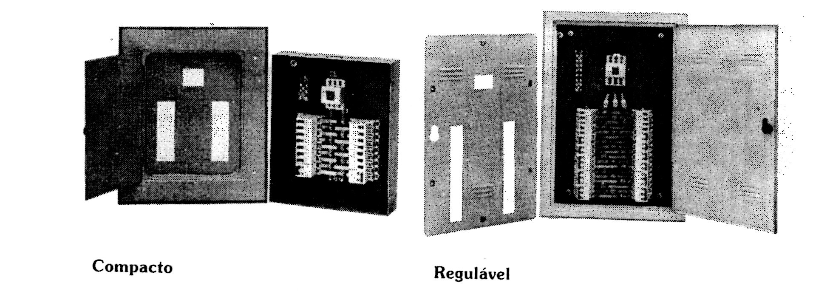
Exemplos de Quadros Geral e Distribuição

Slide 7
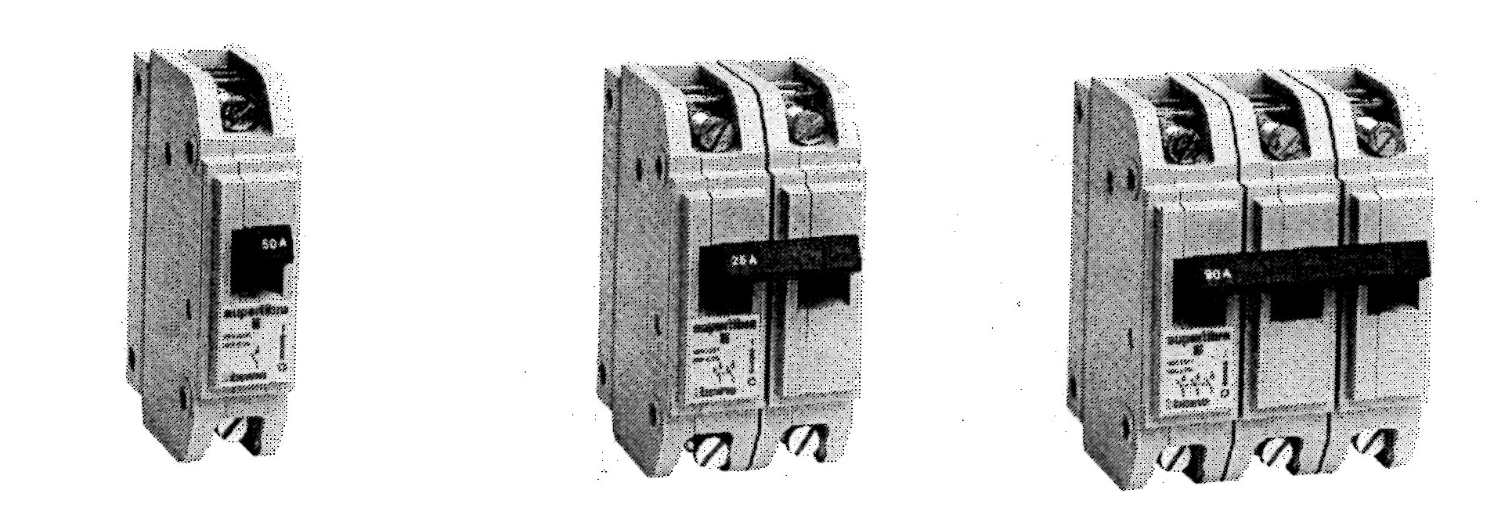
Exemplos de Disjuntores

Slide 8
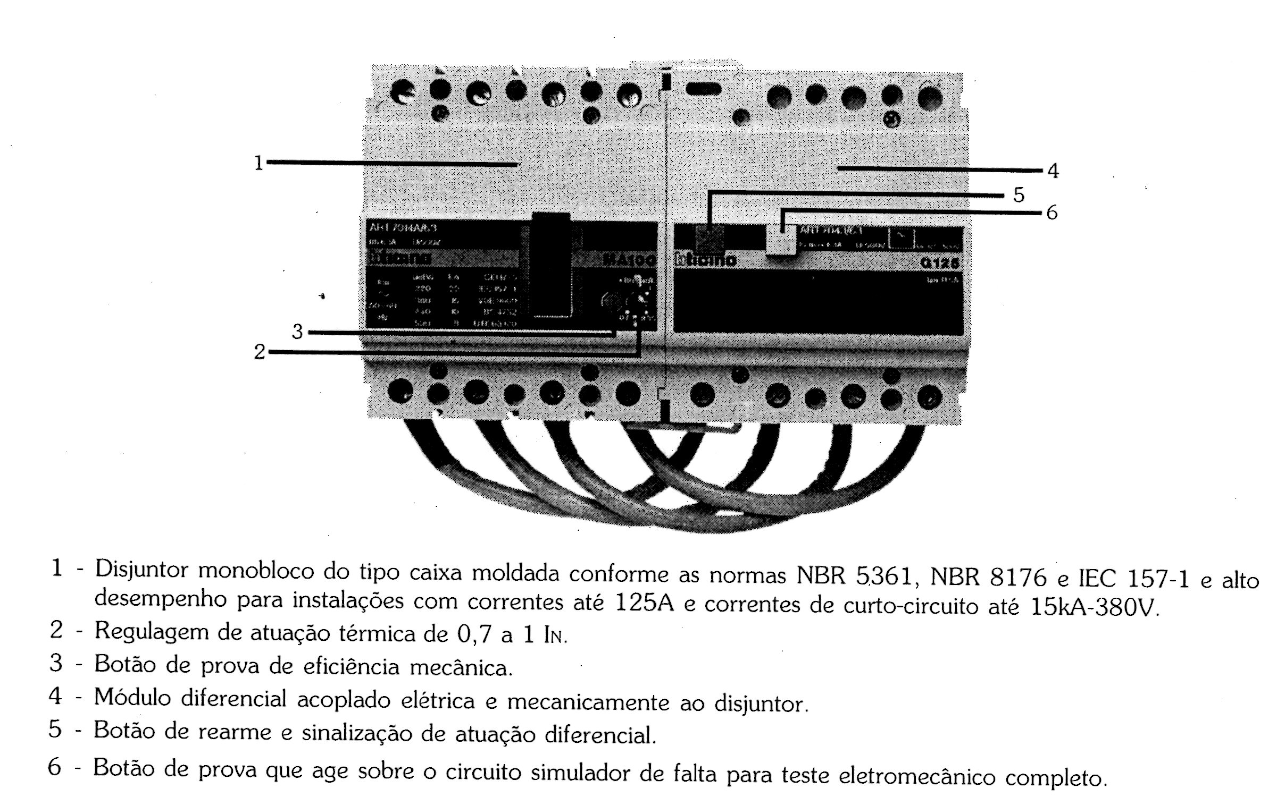
Disjuntor Diferencial Residual

Slide 9
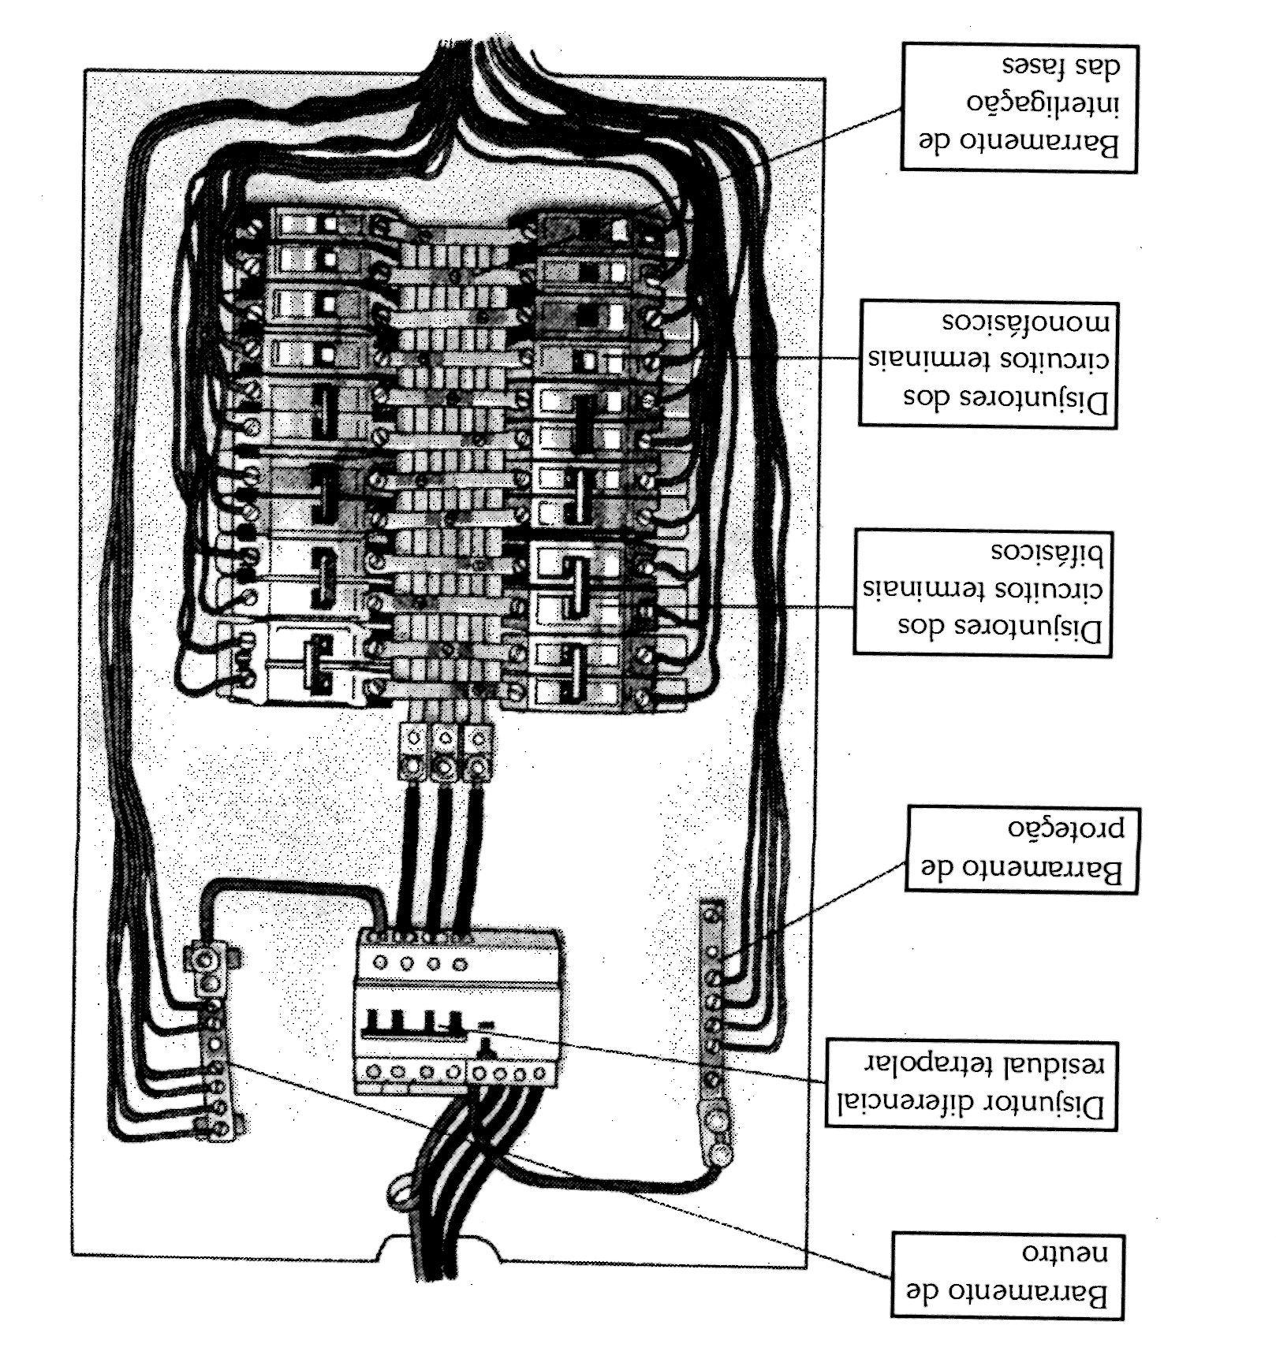
Quadro elétrico contendo dispositivos de proteção e barramentos de neutro e de terra

Slide 10
Partes componentes de um Quadro de Distribuição
Dispositivo de proteção geral;
Barramentos de interligação das fases;
Dispositivos de proteção dos circuitos terminais;
Barramento de neutro;
Barramento de proteção (terra);
Estrutura: composta de caixa metálica, chapa de montagem dos componentes, isoladores, tampa (espelho) e sobretampa.

Slide 11
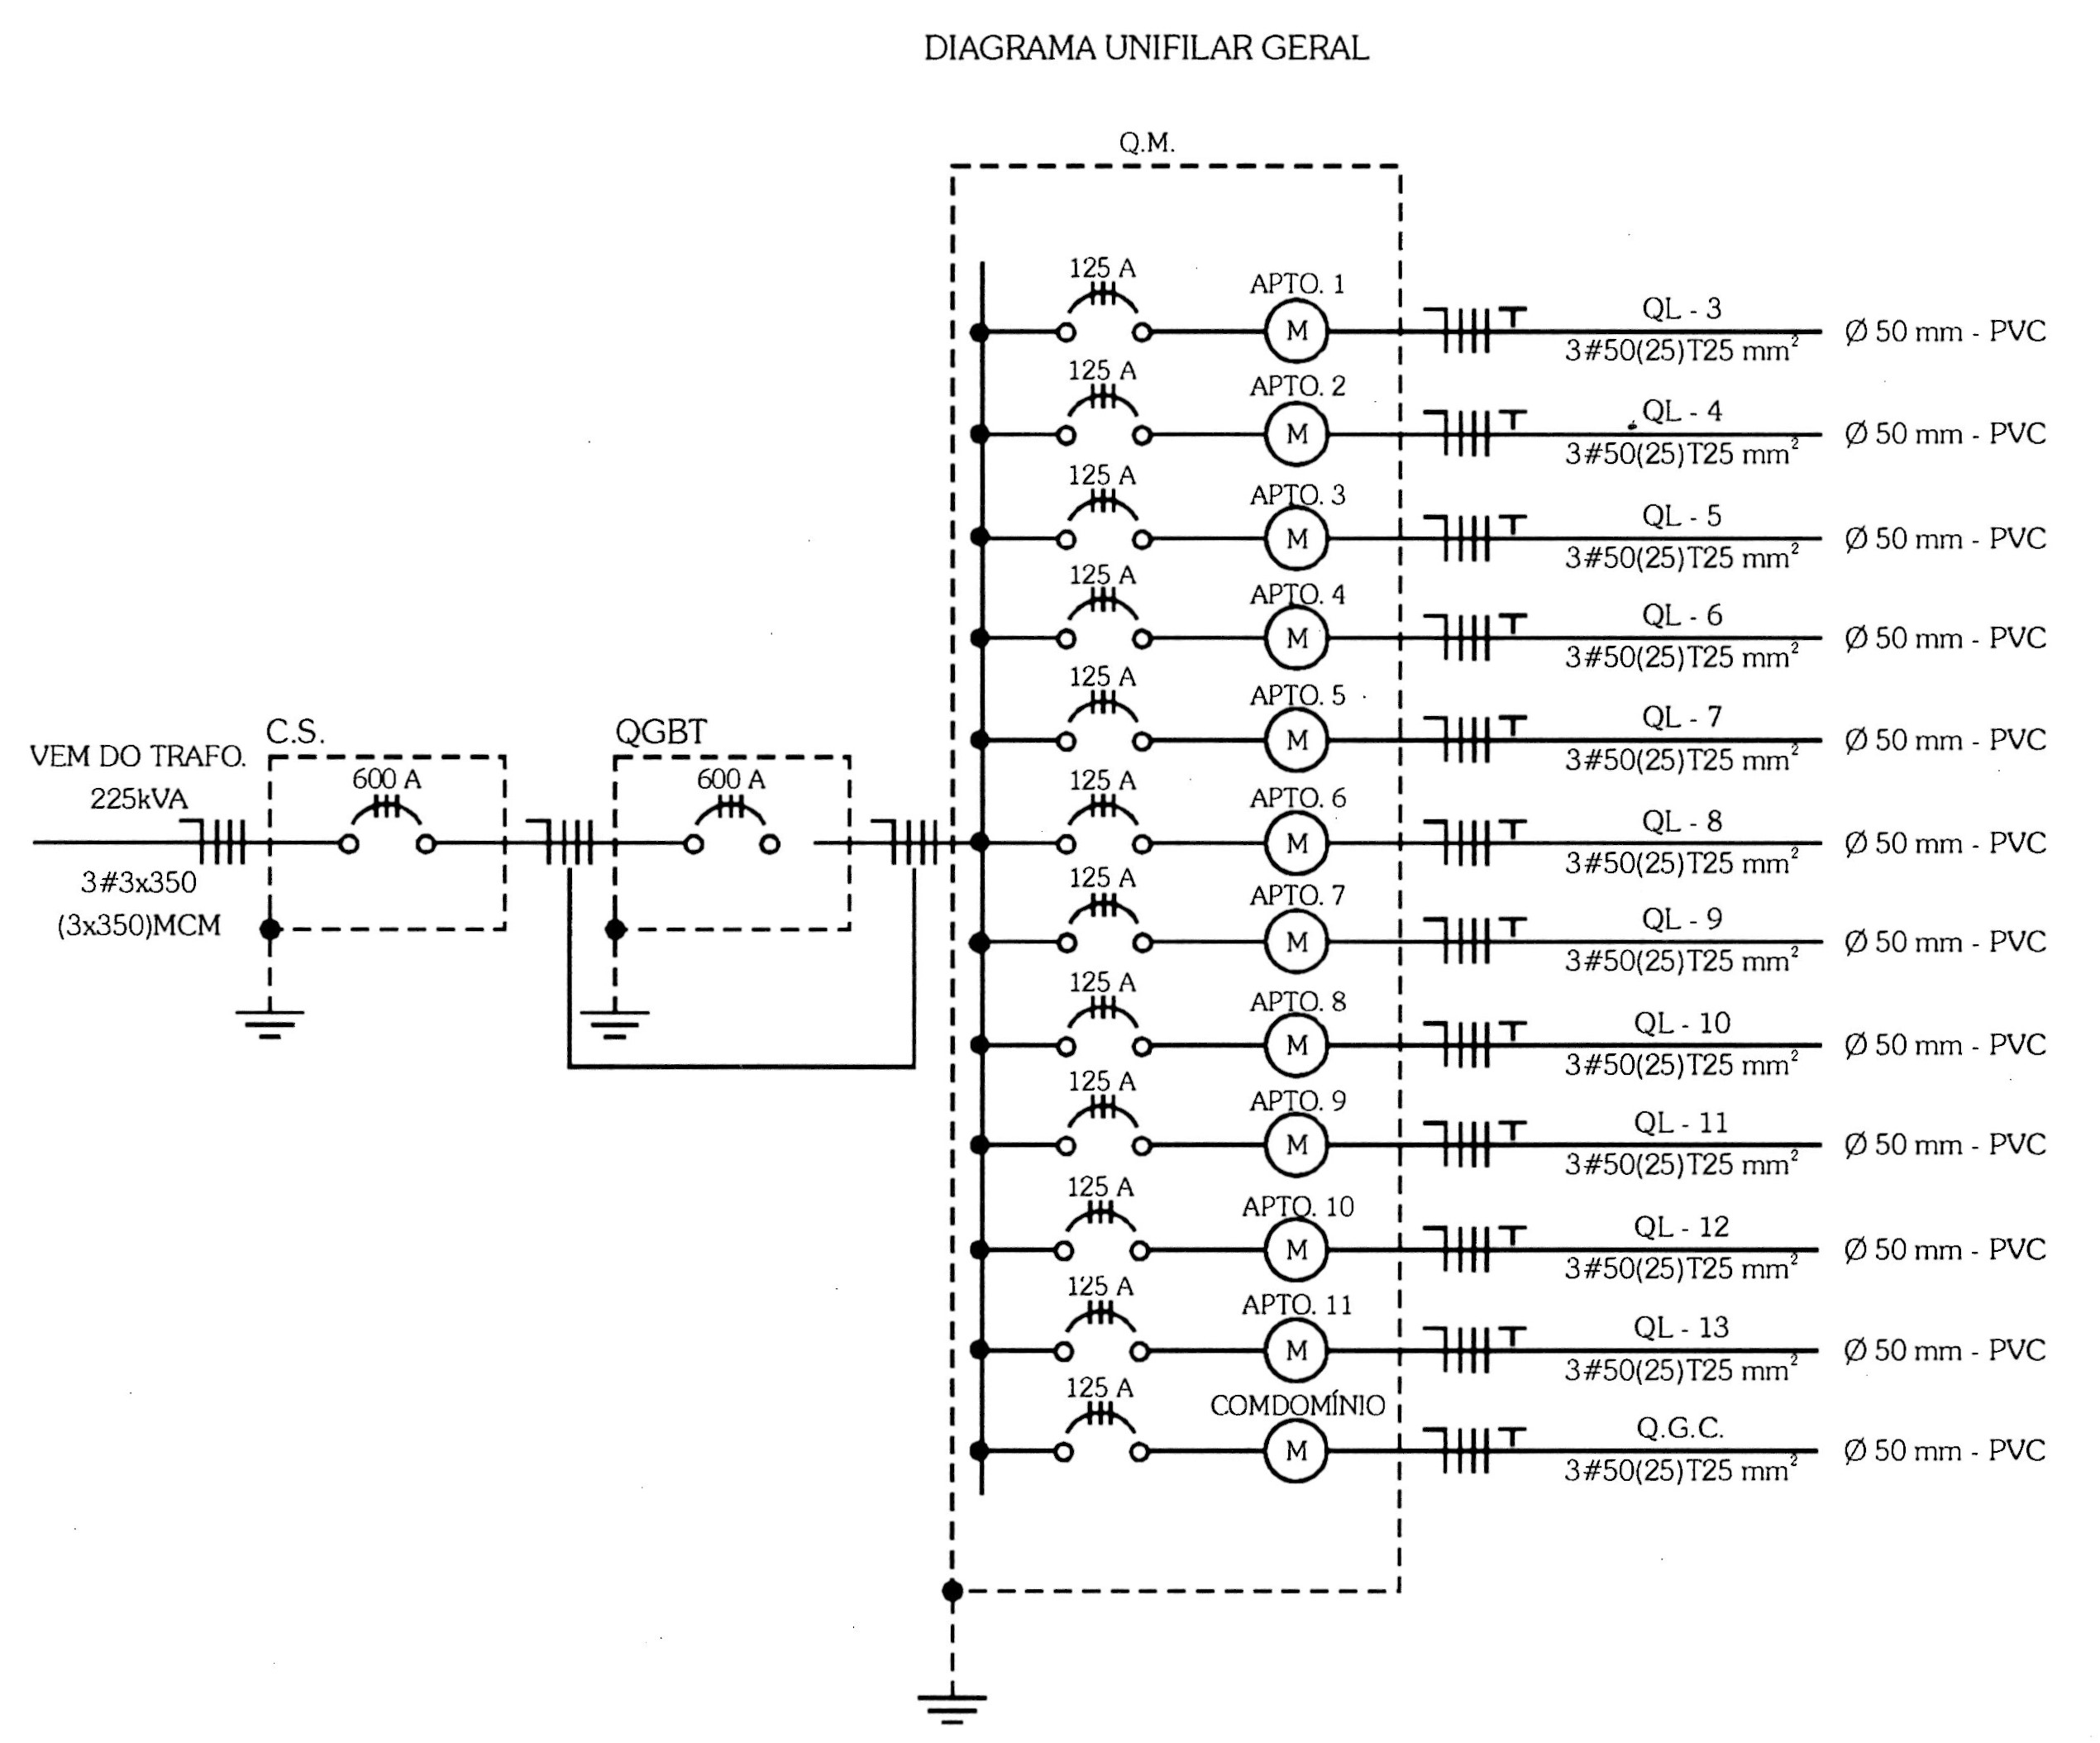
Esquema de montagem do Quadro Geral de Medidores

Slide 12
Esquema de montagem do Quadro de Distribuição da área comum de um condomínio

Slide 13
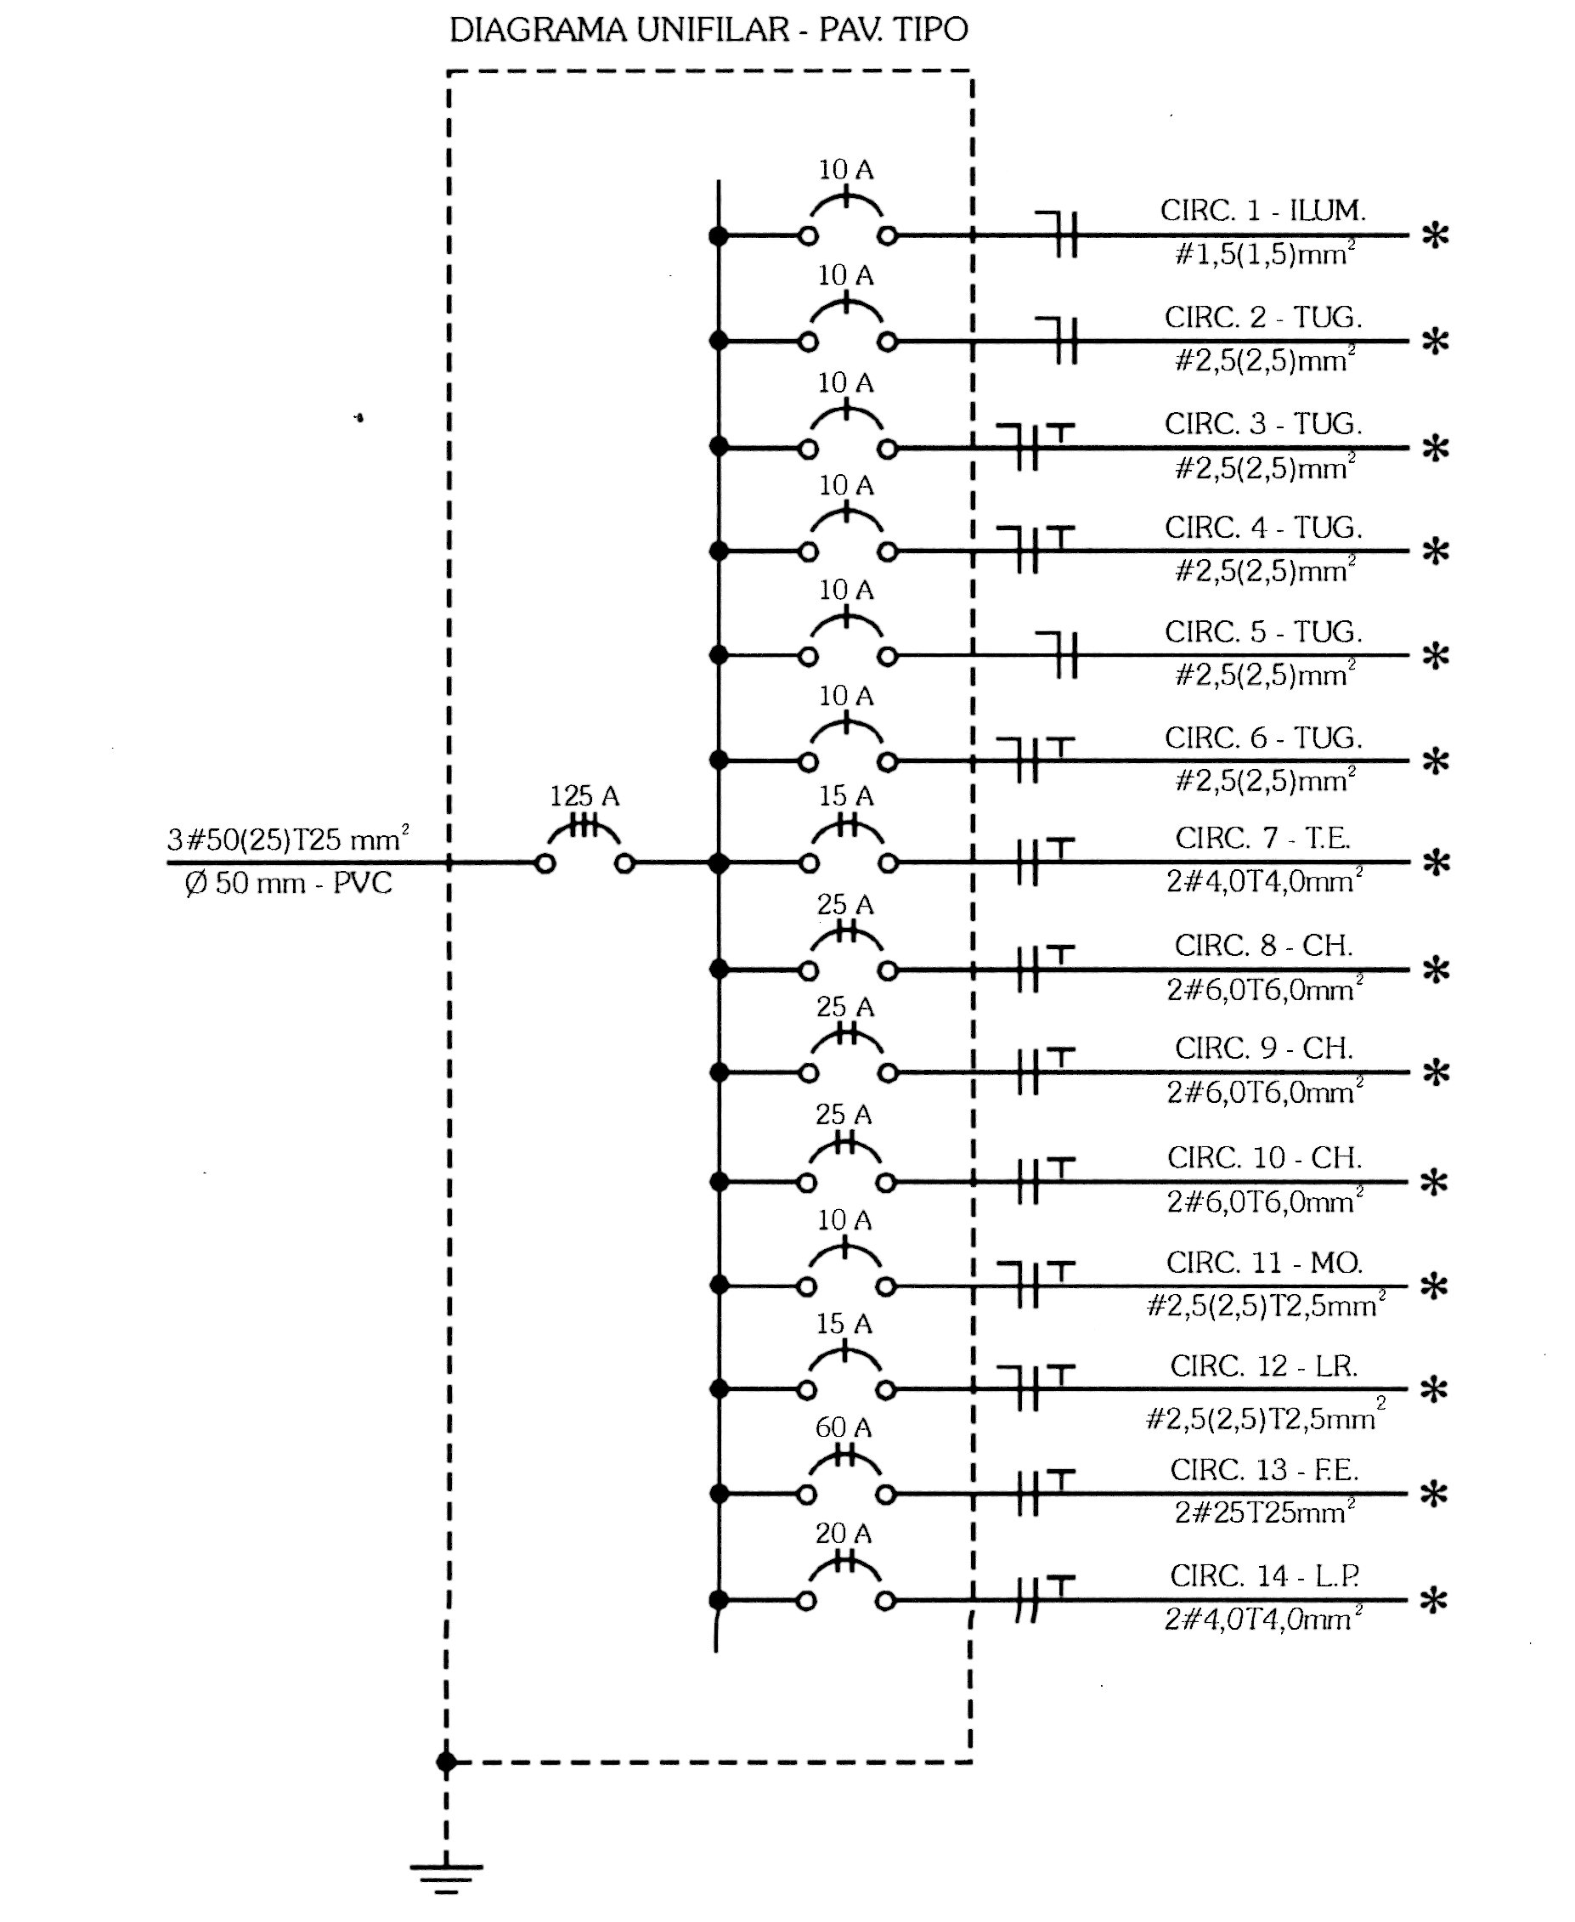
Diagrama unifilar de um quadro de distribuição de cargas Terminais

Slide 14
Dimensionamento do circuito de alimentação geral
A potência instalada (P_{inst}) ou potência nominal (P_{n}) de uma instalação elétrica ou de um circuito elétrico é a soma das potências nominais dos equipamentos de utilização (inclusive tomadas de corrente) pertencentes ao mesmo.
No projeto de instalações elétricas de baixa tensão de uma residência, a potência instalada pode ser calculada pela fórmula a seguir: P_{inst} = P_{iluminação} + P_{TUG´s} + P_{TUE´s}.
P_{iluminação} – Potência instalada de iluminação.
P_{TUG´s} – Potência instalada das tomadas de uso geral.
P_{TUE´s} – Potência instalada das tomadas de uso específico.

Slide 15
Fator de Demanda
Considera-se que a potência realmente demandada pela instalação (P_{d}) seja inferior à potência instalada (P_{inst}), e a relação entre ambas é designada como fator de demanda, que se representa pela letra g. A potência de demanda (P_{d}) também é chamada de potência de alimentação (P_{alim}) ou de demanda máxima.
No projeto de instalações elétricas de baixa tensão de uma residência, a potência de demanda pode ser calculada pela fórmula a seguir:
P_{d} = (P_{iluminação} + P_{TUG´s}).g₁ + P_{TUE´s} .g₂.
g₁ – Fator de demanda para potência de Iluminação e TUG´s.
g₂ – Fator de demanda para potência de TUE´s.

Slide 16
Exemplo de cálculo da potência de Demanda
P_{iluminação} = 2.440 VA;
P_{TUG´s} = 7.900 VA;
P_{TUE´s} = 16.480 VA (Nº de TUE´s = 08).
P_{inst} = P_{iluminação} + P_{TUG´s} + P_{TUE´s} = 2.440 VA + 7.900 VA + 16.480 VA.
P_{inst} = 26.820 VA x 0,9 = 24.138 W = 24,14 kW.
P_{d} = (P_{iluminação} + P_{TUG´s}) x g₁ + P_{TUE´s} x g₂.
(P_{iluminação} + P_{TUG´s}) = (2.440 VA x 1,0 + 7.900 VA x 0,8) = 8.760 W,
P_{d} = (2.440 VA + 7.900 VA) x 0,31 + 16.480 VA x 0,57 =
= 10.340 VA x 0,31 + 16.480 VA x 0,57.
P_{d} = 3.205,4 + 9.393,6 = 11.599,0 VA = 11,60 kVA.

Slide 17
Fatores de demanda para potências de iluminação + tomadas de uso geral – TUG´s e para tomadas de uso específico – TUE´s
Fator de demanda para (a) potências de iluminação + tomadas de uso geral – TUG´s e (b) para tomadas de uso específico – TUE´s em um projeto de instalações elétricas residencial.
Potência (W) | g₁
0 a 1.000 | 0,86
1.001 a 2.000 | 0,75
2.001 a 3.000 | 0,66
3.001 a 4.000 | 0,59
4.001 a 5.000 | 0,52
5.001 a 6.000 | 0,45
6.001 a 7.000 | 0,40
7.001 a 8.000 | 0,35
8.001 a 9.000 | 0,31
9.001 a 10.000 | 0,27
Acima de 10.000 | 0,24
Número de TUE´s | g₂ | Número de TUE´s | g₂
01 | 1,00 | 11 | 0,49
02 | 1,00 | 12 | 0,48
03 | 0,84 | 13 | 0,46
04 | 0,76 | 14 | 0,45
05 | 0,70 | 15 | 0,44
06 | 0,65 | 16 | 0,43
07 | 0,60 | 17 | 0,41
08 | 0,57 | 18-19-20 | 0,40
09 | 0,54 | 21-22-23 | 0,39
10 | 0,52 | 24-25 | 0,38

Slide 18
Dimensionamento da Proteção Geral, dos Condutores do Ramal de Ligação e dos Eletrodutos da Entrada de Energia dos Consumidores da COSERN
Fator de demanda para (a) potências de iluminação + tomadas de uso geral – TUG´s e (b) para tomadas de uso específico – TUE´s em um projeto de instalações elétricas residencial.
TIPO DO ALIMENTADOR | CARGA INSTALADA [P_{Instalada}] (kW) | DEMANDA PROVÁVEL [P_{Alimentação}] (kVA) | PROTEÇÃO [Disjuntor Máximo] (A) | RAMAL DE ENTRADA [Condutor Mínimo] (mm²) |  |  | ELETRODUTO RÍGIDO [PVC/AÇO]
 |  |  |  | Fase |  | Neutro | (mm - Polegadas)
MONOFÁSICO | C ≤ 4 | — | 20 | 6 |  |  | 32 mm
 | 4 < C ≤ 6 |  | 30
 | 6 < C ≤ 8 |  | 40
 | 8 < C ≤ 11 |  | 50 | 10
 | 11 < C ≤ 15 |  | 70 | 16
TRIFÁSICO | 15 < C ≤ 75 | D ≤ 16 | 25 | 6 |  |  | 50 mm
 |  | 16 < D ≤ 22 | 35
 |  | 22 < D ≤ 26 | 40 | 10
 |  | 26 < D ≤ 39 | 60 | 16
 |  | 39 < D ≤ 50 | 80 | 25
 |  | 50 < D ≤ 71 | 110 | 35 | 25 |  | 60 mm

Slide 19
Divisão dos Circuitos Terminais
A divisão da instalação elétrica em circuitos terminais segue critérios estabelecidos pela NBR 5410. Deve-se procurar dividir os pontos ativos (luz e tomadas) de modo que a carga, isto é, que a potência se distribua, tanto quanto possível, uniformemente entre as fases do circuito alimentador principal, e de modo que os circuitos terminais tenham aproximadamente a mesma potência.

Slide 20
Objetivos da Divisão dos Circuitos Terminais
A divisão da instalação em circuitos terminais tem os seguintes objetivos:
Limitar as conseqüências de uma falta, quando ocorrerá apenas o desligamento do circuito defeituoso;
Facilitar as verificações, os ensaios e a manutenção;
Evitar os perigos que possam resultar da falha de um circuito único, como no caso de iluminação.

Slide 21
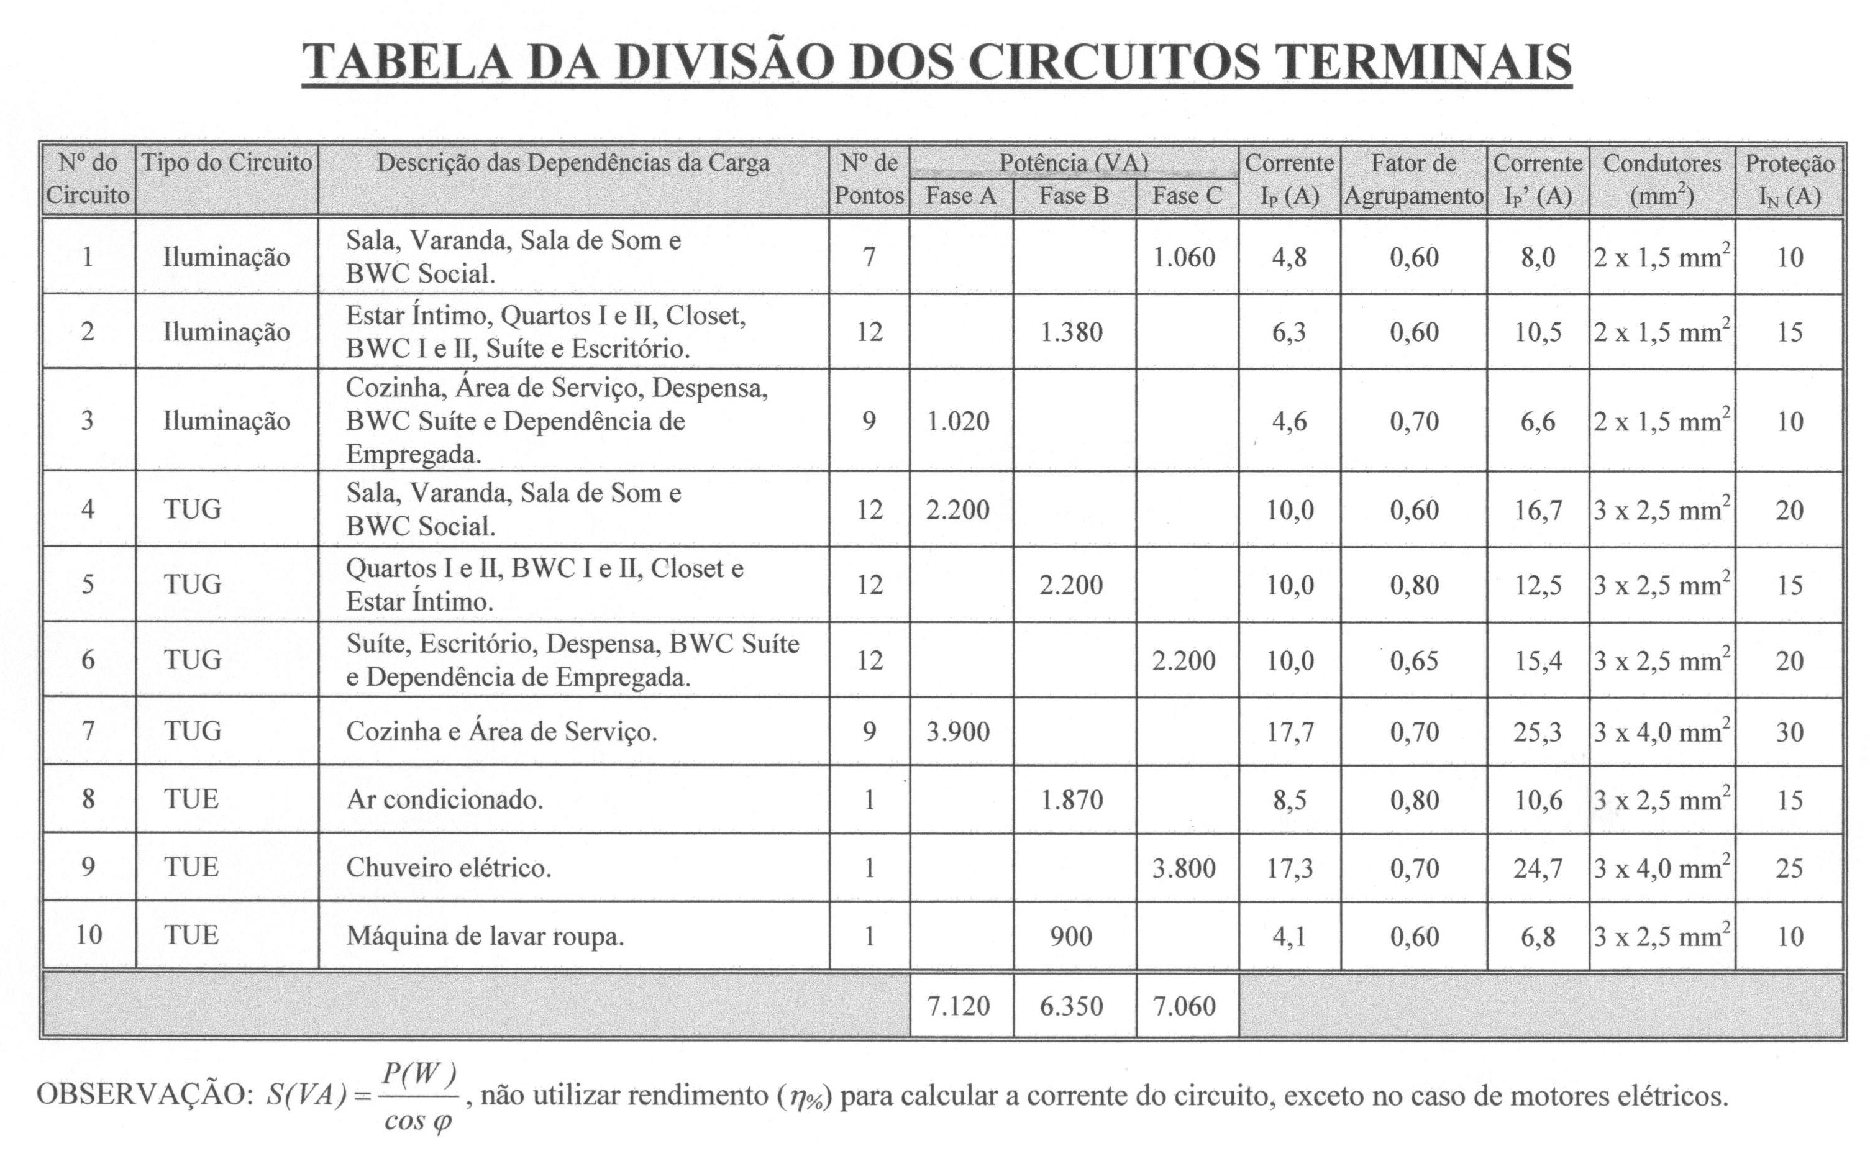

Slide 22
Critérios para a Divisão da Instalação em Circuitos Terminais
Os circuitos terminais devem ser divididos pela função dos equipamentos que alimentam. Em particular, devem ser previstos circuitos distintos para: iluminação e tomadas;
Devem ser previstos circuitos individuais para tomadas de uso geral (TUG´s) da cozinha, copa-cozinha e área de serviço;
Para cada equipamento eletrodoméstico fixo corresponde uma tomada de uso específico (TUE);
Devem ser previstos circuitos independentes para equipamentos de corrente nominal superior a 10 A;

Slide 23
Critérios para a Divisão da Instalação em Circuitos Terminais – Continuação
Limitar em 2.200 VA (no caso de 220 V) a potência nominal máxima dos circuitos, exceto para os circuitos exclusivos das TUE´s;
Cada circuito partindo do quadro terminal de distribuição deve sempre que possível ser projetado para corrente de 15 A, podendo chegar a 20 A e, no caso de chuveiros e torneiras elétricas em circuito fase-neutro, para correntes nominais ainda maiores;
Cada circuito deve ter seu próprio condutor neutro;
Um condutor de proteção (terra) pode ser comum a vários circuitos (respeitando-se a seção nominal);

Slide 24
Critérios para a Divisão da Instalação em Circuitos Terminais – Continuação
Sempre que possível, deve-se projetar circuitos independentes para: quartos (ambientes íntimos), salas (ambientes sociais) e cozinhas (dependências de serviço).
Para unidades residenciais, a norma francesa NFC 15-100 recomenda um máximo de 8 pontos para os circuitos terminais de iluminação e de tomadas (adotaremos um máximo de 10 a 11 pontos ativos);
Nas instalações alimentadas com duas ou três fases, as cargas devem ser distribuídas entre as fases, de modo a obter-se o maior equilíbrio possível (principalmente durante a utilização dos equipamentos).

Slide 25
Observações Importantes:
Se os circuitos ficarem muito carregados, os condutores adequados para suas ligações irão resultar em uma seção nominal (bitola) muito grande, dificultando:
a colocação dos condutores dentro dos eletrodutos;
as conexões terminais dos interruptores e das tomadas.
Sempre que possível a seção nominal dos condutores deve ser menor ou igual a 4 mm².

Slide 26
Cálculo da Intensidade de Corrente
No projeto de instalações elétricas, para se poder dimensionar os condutores e dispositivos de proteção, deve-se calcular previamente a intensidade da corrente elétrica que por eles irá passar.
Corrente Nominal (I_{n})
É a corrente consumida pelo equipamento de utilização, de modo a operar segundo condições prescritas em seu projeto de fabricação que, em muitos casos, vem indicada na plaqueta fixada na carcaça do equipamento. Quando isto não ocorre, deveremos calcular a corrente nominal I_{n} .

Slide 27
Cálculo da Corrente Nominal
Circuitos Monofásicos F + N; F + F; 2F + N | Resistivos (Lâmpadas incandescentes e resistências)
 | Indutivos (Reatores e motores)
Circuitos Trifásicos | Equilibrados (3F)
 | Desequilibrados (3F + N)

Slide 28
Valores Típicos para o fator de potência e rendimentos caso não sejam especificados pelo fabricante
EQUIPAMENTOS | cos θ | Rendimento η
ILUMINAÇÃO
Incandescente | 1,0 | 1,0
Mista | 1,0 | 1,0
COM APARELHOS NÃO-COMPENSADOS (baixo fator de potência - cos θ)
Fluorescente com starter - 18 a 65 W partida rápida - 20 a 100 W | 0,50 0,50 | 0,60 a 0,83 0,54 a 0,80
Vapor de mercúrio 220 V - 50 a 1.000 W | 0,50 | 0,87 a 0,95
Vapor de sódio a alta pressão 70 a 1.000 W | 0,40 | 0,90
Iodeto metálico 220 V - 230 a 1.000 W 380 V - 2.000 W | 0,60 0,60 | 0,90 a 0,95 0,90
COM APARELHOS COMPENSADOS (alto fator de potência - cos θ)
Fluorescente com starter - 18 a 65 W partida rápida - 20 a 100 W | 0,85 0,85 | 0,60 a 0,83 0,54 a 0,80
Vapor de mercúrio 220 V - 50 a 1.000 W | 0,85 | 0,87 a 0,95
Vapor de sódio a alta pressão 70 a 1.000 W | 0,85 | 0,90
Iodeto metálico 220 V - 230 a 1.000 W 380 V - 2.000 W | 0,85 0,85 | 0,90 a 0,95 0,90
MOTORES (trifásicos, com rotor de gaiola)
até 600 W | 0,50 | —
de 1 a 4 CV | 0,75 | 0,75
de 5 a 50 CV | 0,85 | 0,80
mais de 50 CV | 0,90 | 0,90
RESISTORES (aquecimento elétrico) | 1,0 | 1,0

Slide 29
Corrente de Projeto I_{p}
É a corrente que um circuito de distribuição ou terminal deve transportar, operando em condições normais, quando não se espera que todos os equipamentos a ele ligados estejam sendo utilizados, isto é, que funcionem simultaneamente.

Slide 30
Corrente de Projeto I_{p}
A corrente de projeto I_{p} é calculada multiplicando-se a corrente nominal, correspondente à potência nominal, pelos seguintes fatores:
f₁ = g = fator de demanda. Aplicável a circuitos de distribuição (entre o quadro geral e o quadro terminal). Não se usa em circuitos terminais, a partir do último quadro de distribuição.
f₂ = fator de utilização. Decorre do fato de que nem sempre um equipamento é solicitado a trabalhar com sua potência nominal. Isto acontece normalmente com motores e não deve ser considerado como aplicável a lâmpadas e tomadas, aparelhos de aquecimento e de ar condicionado. Para estes casos, f₂ = 1, isto é, a potência utilizada é igual à potência nominal.
f₃ = fator de crescimento de carga. Fator que leva em consideração um aumento futuro de carga do circuito alimentador. Quando não se for prever nenhum aumento, f₃ = 1.
f₄ = fator aplicável a circuitos de motores. Na determinação de f₄ costuma-se acrescentar 25% à carga do motor de maior potência.

Slide 31
Corrente de Projeto I_{p}
Pode ser calculada pela equação apresentada a seguir:
I_{p} = I_{n} . f₁ . f₂ . f₃ . f₄
Observação Importante:
Nos circuitos terminais devem ser considerados os valores apresentados abaixo:
f₁ = f₂ = f₃ = f₄ = 1,0. Logo, para os circuitos terminais I_{p} = I_{n}.

